Slide 1

Тема 2.2. Планирование в системе менеджмента.Система методов управления

Slide 2
Содержание:
2.1.1. Менеджмент
2.1.2. История развития менеджмента
2.1.3. Современные подходы в менеджменте
2.1.4. Внешняя и внутренняя среда организации
Тема 2.1. Менеджмент. Структура организации. Внешняя и внутренняя среда
19. Баланс фирмы и управление ею
<number>

Slide 3
Планирование – это разработка последовательности действий (построение плана будущих действий), позво
Глава 3. Экономика фирмы
19. Баланс фирмы и управление ею
<number>

Slide 4
Выделяют различные виды планирования:
1) по степени охвата:
общее - охватывающее всю сферу деятельности организации;
частное - охватывающее определенные сферы деятельности.
2) по содержанию планирования:
стратегическое – поиск новых возможностей;
тактическое – создание определенных предпосылок;
оперативное – реализация возможностей.
Глава 3. Экономика фирмы
19. Баланс фирмы и управление ею
<number>

Slide 5
Выделяют различные виды планирования:
3) по сферам функционирования: планирование производства;
планирование сбыта;
планирование персонала и т.д.
4) по срокам:
краткосрочное – полугодовое, квартальное, месячное, недельное;
среднесрочное – от 1 до 5 лет;
долгосрочное – от 5 лет и более.
Глава 3. Экономика фирмы
19. Баланс фирмы и управление ею
<number>

Slide 6
Стратегическое планирование
– процесс разработки стратегии и основных методов их осуществления.
Стратегия – набор правил и приемов, которыми руководствуется организация при принятии управленческих решений.
Глава 3. Экономика фирмы
19. Баланс фирмы и управление ею
<number>

Slide 7
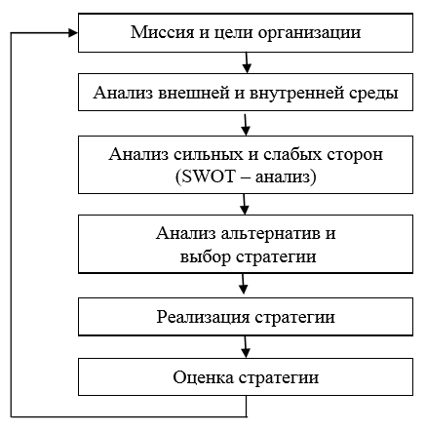
Стратегическое планирование
Процесс стратегического планирования является непрерывным и состоит из следующих этапов:
Глава 3. Экономика фирмы
19. Баланс фирмы и управление ею
<number>

Slide 8
SWOT – анализ
При анализе сильных и слабых сторон используют метод SWOT – анализа, который заключается в выявлении сильных и слабых сторон организации, а также ее возможностей и угроз. Составляется матрица SWOT и устанавливается взаимосвязь факторов между собой:
Глава 3. Экономика фирмы
19. Баланс фирмы и управление ею
<number>

Slide 9
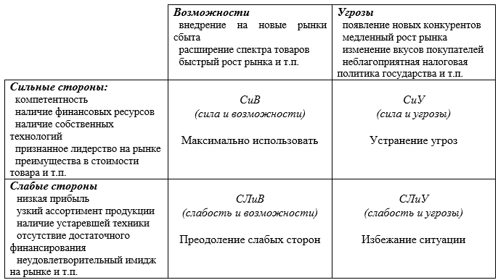
SWOT – анализ
Глава 3. Экономика фирмы
19. Баланс фирмы и управление ею
<number>

Slide 10
SWOT – анализ
Затем формулируются различные варианты стратегии, и выбирается лучший. Выбор зависит от следующих факторов: риск, знание прошлых стратегий, реакция на владельцев, фактор времени.
Возможны следующие варианты стратегии:
стратегия стабильности – поддержка существующих направлений;
стратегия роста – расширение производства, освоение новых рынков сбыта;
стратегия сокращения – исключение некоторых направлений деятельности;
комбинированная стратегия – любое сочетание всех стратегий.
Глава 3. Экономика фирмы
19. Баланс фирмы и управление ею
<number>

Slide 11
Стратегическое планирование
Реализация стратегии – это комплекс действий, способствующих повышению деловой активности организации, разработке ее политики, созданию корпоративной культуры и мотивации персонала.
Оценка стратегии заключается в оценке контролируемого объекта и пересмотре ранее поставленных задач в связи с появлением новых обстоятельств.
Таким образом, цель процесса стратегического планирования – добиться роста прибыли и бизнеса в целом посредством приобретения большего числа потребителей и клиентов.
Глава 3. Экономика фирмы
19. Баланс фирмы и управление ею
<number>

Slide 12
Тактическое планирование
Тактическое планирование – это планирование действий для наиболее эффективного достижения стратегических цел
Процесс тактического планирования состоит из двух взаимосвязанных стадий: подготовка плана и его принятие.
Глава 3. Экономика фирмы
19. Баланс фирмы и управление ею
<number>

Slide 13
Тактическое планирование
Подготовка плана включает:
1) сбор и анализ информации о деятельности организации;
2) определение основных задач, необходимых для достижения целей;
3) уточнение ролей и делегирование полномочий;
4) оценка затрат времени;
5) определение ресурсов;
6) проверка сроков и коррекция плана действий.
Принятый план обязательно должен быть документально оформлен и утвержден руководителем организации.
Глава 3. Экономика фирмы
19. Баланс фирмы и управление ею
<number>

Slide 14
Задачи оптимизации в MS Excel
Решение задач оптимизации состоит в поиске оптимального плана с использованием математических моделей и вычислительных методов, которые реализуются с помощью оптимизационной программы Solver (Поиск решений), встроенной в табличную программу MS Excel.
Глава 3. Экономика фирмы
19. Баланс фирмы и управление ею
<number>

Slide 15
Проблемы оптимизации присутствуют в самых различных процессах производства:
оптимальный выпуск продукции;
оптимальный план перевозок продукта;
поставка сырья;
оптимальное управление запасами;
планирования инвестиций;
оптимальный рацион (смесь, сплав);
назначение на должность;
оптимальная замена оборудования и др.
Глава 3. Экономика фирмы
19. Баланс фирмы и управление ею
<number>

Slide 16
Общие свойства, которые характерны для задач, решаемых с помощью надстройки «Поиск решения»:
Существует единственная целевая ячейка, содержащая формулу, значение которой должно быть сделано максимальным, минимальным или же равным, какому-то конкретному значению.
Формула в этой целевой ячейке содержит ссылки на ряд изменяемых ячеек. Поиск решения заключается в том, чтобы подобрать такие значения переменных в изменяемых ячейках, которые бы обеспечили оптимальное значение для формулы в целевой ячейке.
Может быть задано некоторое количество ограничений — условий или соотношений, которым должны удовлетворять некоторые из изменяемых ячеек.
Глава 3. Экономика фирмы
19. Баланс фирмы и управление ею
<number>

Slide 17
Модели всех задач на оптимизацию состоят из следующих элементов:
Переменные - неизвестные величины, которые нужно найти при решении задачи.
Целевая функция - величина, которая зависит от переменных и является целью, ключевым показателем эффективности или оптимальности модели.
Ограничения - условия, которым должны удовлетворять переменные.
Глава 3. Экономика фирмы
19. Баланс фирмы и управление ею
<number>

Slide 18
Задачи оптимизации в MS Excel
С помощью надстройки «Поиск решения» можно определить, при каких значениях указанных влияющих ячеек формула в целевой ячейке принимает нужное значение (минимальное, максимальное или равное какой-либо величине). Для процедуры поиска решения можно задать ограничения, причем не обязательно, чтобы при этом использовались те же влияющие ячейки.
По умолчанию в Excel надстройка «Поиск решения» отключена. Чтобы активизировать ее:
Файл > Параметры > Надстройки > Надстройки Excel > Поиск решения > OK
Глава 3. Экономика фирмы
19. Баланс фирмы и управление ею
<number>

Slide 19
Пример 1. Оптимальный выпуск продукции.
Цех выпускает детали А и В. На производство детали А рабочий тратит 3 часа, на производство детали В - 2 часа. От реализации детали А предприятие получает прибыль 80 ден. ед., В - 60 ден. ед. Цех должен выпустить не менее 100 штук деталей А и не менее 200 штук деталей В. Сколько деталей каждого вида надо выпустить для получения наибольшей прибыли, если фонд рабочего времени составляет 900 человеко-часов.
Глава 3. Экономика фирмы
19. Баланс фирмы и управление ею
<number>

Slide 20
Математическая модель задачи
Обозначим за x1 количество наборов «Праздник», x2 - количество наборов «Сюрприз», x3 – количество наборов «Привет».
Целевая функция( прибыль) |  | F=250x1 +450x2 +300x3----->max
Ограничения
Леденцы |  | 3x1 +4x2 +2x3≤500
Карамель |  | 2x1 +x2 +3x3≤400
Шоколадные |  | 2x2 +x3≤550
Тянучки |  | 3x1 +4x2 +2x3≤700
Трюфель |  | 2x2 +2x3≤300
Грильяж |  | x1 +3x2 +x3≤350
Глава 3. Экономика фирмы
19. Баланс фирмы и управление ею
<number>

Slide 21
Пример 2. Оптимальное управление запасами
Кондитерской фабрике в конце месяца дано задание выпустить свою продукцию в виде подарочных наборов из конфет разных сортов. Состав каждого набора задан, количество конфет ограничено (см.таблицу 1). Определите, сколько и какого типа наборов нужно выпустить, чтобы получить максимальную прибыль.
Глава 3. Экономика фирмы
19. Баланс фирмы и управление ею
<number>

Slide 22
Таблица 1
 | Число конфет в наборе
Конфеты | На складе | "Праздник" | "Сюрприз" | "Привет"
Леденцы | 500 | 3 | 4 | 2
Карамель | 400 | 2 | 1 | 3
Шоколадные | 550 | 0 | 2 | 1
Тянучки | 700 | 3 | 4 | 2
Трюфель | 300 | 0 | 2 | 2
Грильяж | 350 | 1 | 3 | 1
Прибыль с набора |  | 250 | 450 | 300
Глава 3. Экономика фирмы
19. Баланс фирмы и управление ею
<number>

Slide 23


Математическая модель задачи
Математическая модель задачи
Обозначим |  | X1 и x2 количество изделий А и В в оптимальном плане производства.
Целевая функция(прибыль) |  | F=80x1+60x2---->max
Ограничения(ресурсы)
Время |  | 3x1+2x2 ≤900
Количество |  | x1 ≥100
 |  | x2 ≥200
 |  | x1 ≥0
 |  | x2 ≥0
Глава 3. Экономика фирмы
19. Баланс фирмы и управление ею
<number>

